Slide 1
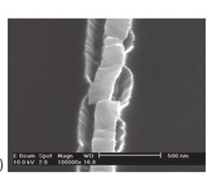

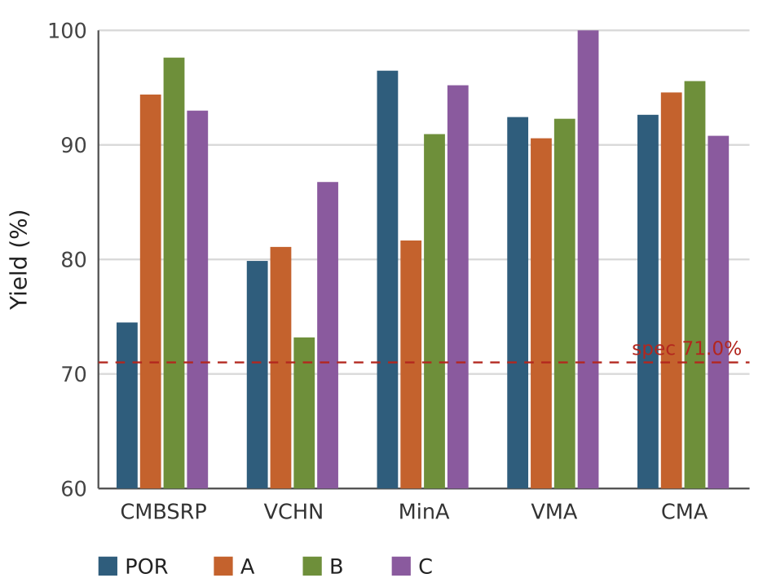
SF2X KVIP QDCKW066.6E ET results
●
평가목적 ; M3 CMP eddy current EPD 적용 평가
●
평가결과 ;
POR 대비 Split C(APC + EPD) 진행 시 AASI CD 동등 수준 (Δ+0.05 nm)
- Split A(ECEPD) AASI CD Δ-0.00 nm
- Split B(MZ-APC) AASI CD Δ-0.02 nm
Line Rs median POR 대비 -3.1% 감소
Via Rc median POR 대비 -2.3% 감소
post CMP tilt SEM / Cu DD via/trench X-SEM
ET 결과 VCHN/MinA/VMA POR 대비 유사 수준 / CMBSRP 18.5%p 개선
WIWNU POR 2.3% → 0.8%
- Split A(ECEPD) 는 VCHN/VMA/CMA POR 대비 유사 수준 / CMBSRP 19.9%p 개선 / MinA 14.8%p 열화
- defect count 222 ea/WF (KLA review)
Split A 조건 CD targeting 후 ET 재확인 뒤 호환 가능 판단됨 (M3 DC 기준)
●
M3 AASI CD
WAFER | MEAN (nm) | 3σ (nm) | RANGE (nm) | Δ vs TARGET
W15(POR) | 27.13 | 1.48 | 4.36 | -0.07
W02 | 27.08 | 1.68 | 5.20 | -0.12
W17 | 27.17 | 1.70 | 5.05 | -0.03
W11 | 27.12 | 2.00 | 5.93 | -0.08
W22 | 27.09 | 2.03 | 6.15 | -0.11
W12 | 27.18 | 2.02 | 6.37 | -0.02
POOLED | 27.13 | 1.67 | 6.37 | -0.07

Slide 2
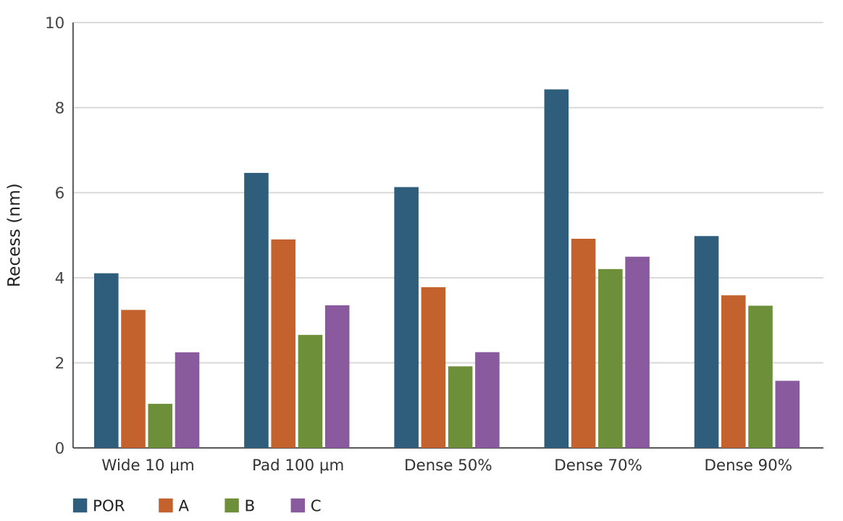
M3 dishing / erosion (AFM)
Split \ Pattern (nm) | Wide 10 µm | Pad 100 µm | Dense 50% | Dense 70% | Dense 90%
POR | 4.1 | 6.5 | 6.1 | 8.4 | 5.0
A: ECEPD | 3.2 | 4.9 | 3.8 | 4.9 | 3.6
B: MZ-APC | 1.0 | 2.7 | 1.9 | 4.2 | 3.3
C: APC+EPD | 2.2 | 3.4 | 2.3 | 4.5 | 1.6
Split C 최대 recess 4.5 nm (POR 8.4 nm)
고밀도 array 영역 Peff≈P0/ρ 영향으로 erosion 편차
2nm 이하 노드 허용 dishing < 2 nm 기준 초과

Slide 3
ET results
WF / ITEM | CMBSRP | VCHN | MinA | VMA | CMA
W15(POR) | 74.5 | 79.9 | 96.5 | 92.4 | 92.6
W02 | 95.0 | 78.3 | 85.1 | 86.5 | 94.6
W17 | 93.7 | 83.9 | 78.2 | 94.7 | 94.6
W11 | 100.0 | 70.9 | 90.2 | 95.7 | 91.1
W22 | 95.2 | 75.4 | 91.7 | 88.9 | 100.0
W12 | 93.0 | 86.8 | 95.2 | 100.0 | 90.8
색상: 주황 = spec(71%) −5%p 이내 미달, 적색 = 그 이하
Split A: VCHN/VMA/CMA POR 대비 동등수준 / CMBSRP 19.9%p 개선 / MinA 14.8%p 열화
Split B: VMA/CMA POR 대비 동등수준 / CMBSRP 23.1%p 개선 / VCHN/MinA 소폭 열화
Split C: VCHN/MinA/VMA POR 대비 동등수준 / CMBSRP 18.5%p 개선
MinA: POR 96.5% → A 81.7%

